Slide 1


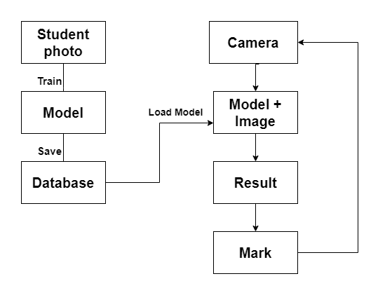
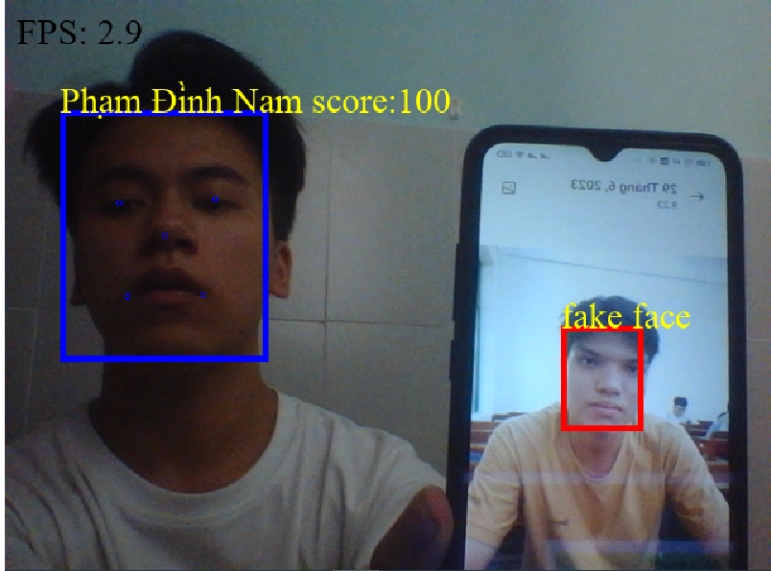
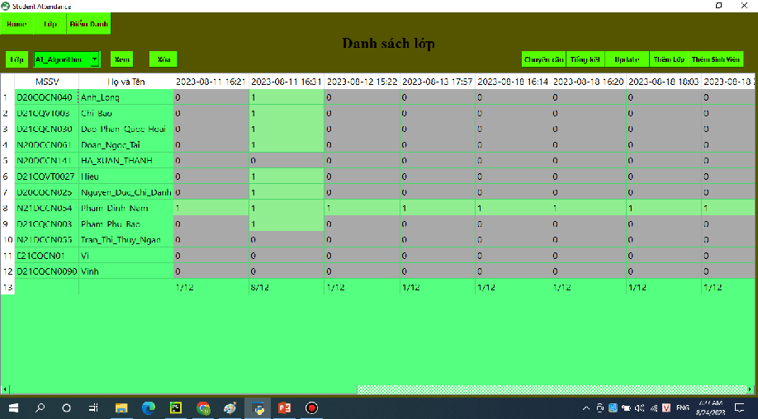
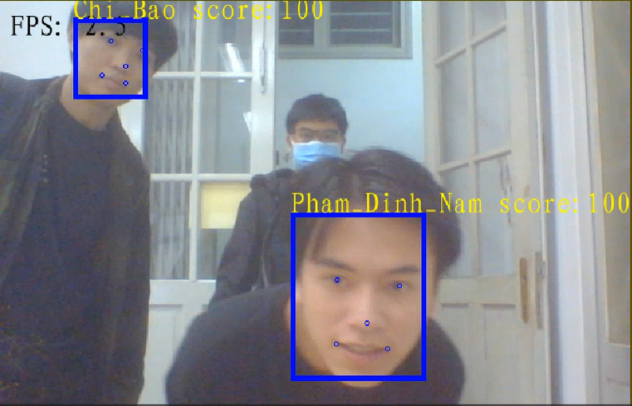
XÂY DỰNG ỨNG DỤNG ĐIỂM DANH DÙNG MÔ HÌNH AI
SINH VIÊN: PHẠM ĐÌNH NAM – MÃ ĐT: 16-SV-2023-TH2 – GVHD: TS. NGUYỄN HỒNG SƠN
KHOA CÔNG NGHỆ THÔNG TIN 2, HỌC VIỆN CÔNG NGHỆ BƯU CHÍNH VIỄN THÔNG CƠ SỞ TẠI TP. HCM
GIỚI THIỆU
MỤC TIÊU
Đề tài dùng deep learning model để nhận diện khuôn mặt để điểm danh học viên. Ứng dụng có thể sử dụng chính webcam của laptop để lấy hình ảnh điểm danh.
Xây dựng một ứng dụng điểm danh học viên sử dụng công nghệ AI
Dùng model có kích thước nhỏ , phù hợp với tài nguyên của các thiết bị nhỏ như máy tính laptop của giáo viên.
MÔ HÌNH
Ảnh sinh viên sẽ được dùng để huấn luyện deep learning model
Khi giáo viên tiến hành điểm danh thì model sẽ nhận dạng ảnh của sinh viên được lấy từ camera để cho ra danh tính.
Ứng dụng sẽ đánh dấu danh tính những sinh viên đã được model nhận dạng và ghi nhận có mặt.
Mô hình hệ thống
KẾT QUẢ
FPS 3.0 – 6.0 trên laptop 2.5GHz (4 CPUs) không card đồ họa.
Độ chính xác 97%, trong môi trường không tốt.
Có thể phân biệt cả khuôn mặt giả mạo.
Dễ dàng cài đặt và sử dụng.
KẾT LUẬN
LỜI CẢM ƠN
Từ kết quả cho thấy khả năng của AI đặc biệc là các mô hình học sâu trong các ứng dụng thực tế. Ứng dụng điểm danh dễ sử dụng, có độ chính xác cao, hữu ích cho giáo viên và người quản lý.
Em xin chân thành cảm ơn TS. Nguyễn Hồng Sơn đã hướng dẫn em hoàn thành đề tài này.
THAM KHẢO
[1] Sheng Chen, Yang Liu, Xiang Gao, Zhen Han, MobileFaceNets: Efficient CNNs for Accurate RealTime Face Verification on Mobile Devices, arXiv:1804.07573 [cs.CV], https://doi.org/10.48550/arXiv.1804.07573
[2] Kaipeng Zhang, Zhanpeng Zhang, Zhifeng Li, Yu Qiao, Senior Member,
Joint Face Detection and Alignment using Multi-task Cascaded Convolutional Networks,arXiv:1604.02878[cs.CV] https://doi.org/10.48550/arXiv.1604.02878

